Slide 1
Математическое и имитационное моделирование
Тема 2: Потоки событий
Кораблев Юрий Александрович
Korablev-y-a@yandex.ru
Кафедра – Системный анализ в экономике

Slide 2
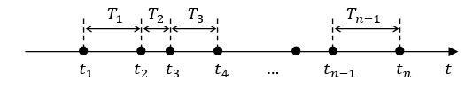
Потоки событий
Поток событий – последовательность событий, появляющихся одно за другим в случайные моменты времени.
Однородные события – если события не различимы.
Неоднородные события – события различимы (пример: в потоке автомобилей выделяют легковые и грузовые автомобили).
Ординарный поток – события возникают по одиночке, а не «пачками», т.е. можно пренебречь возможностью появления двух и более событий.
Неординарный поток – события могу появляться «пачками», например прибытие посетителей на лифте.

Slide 3

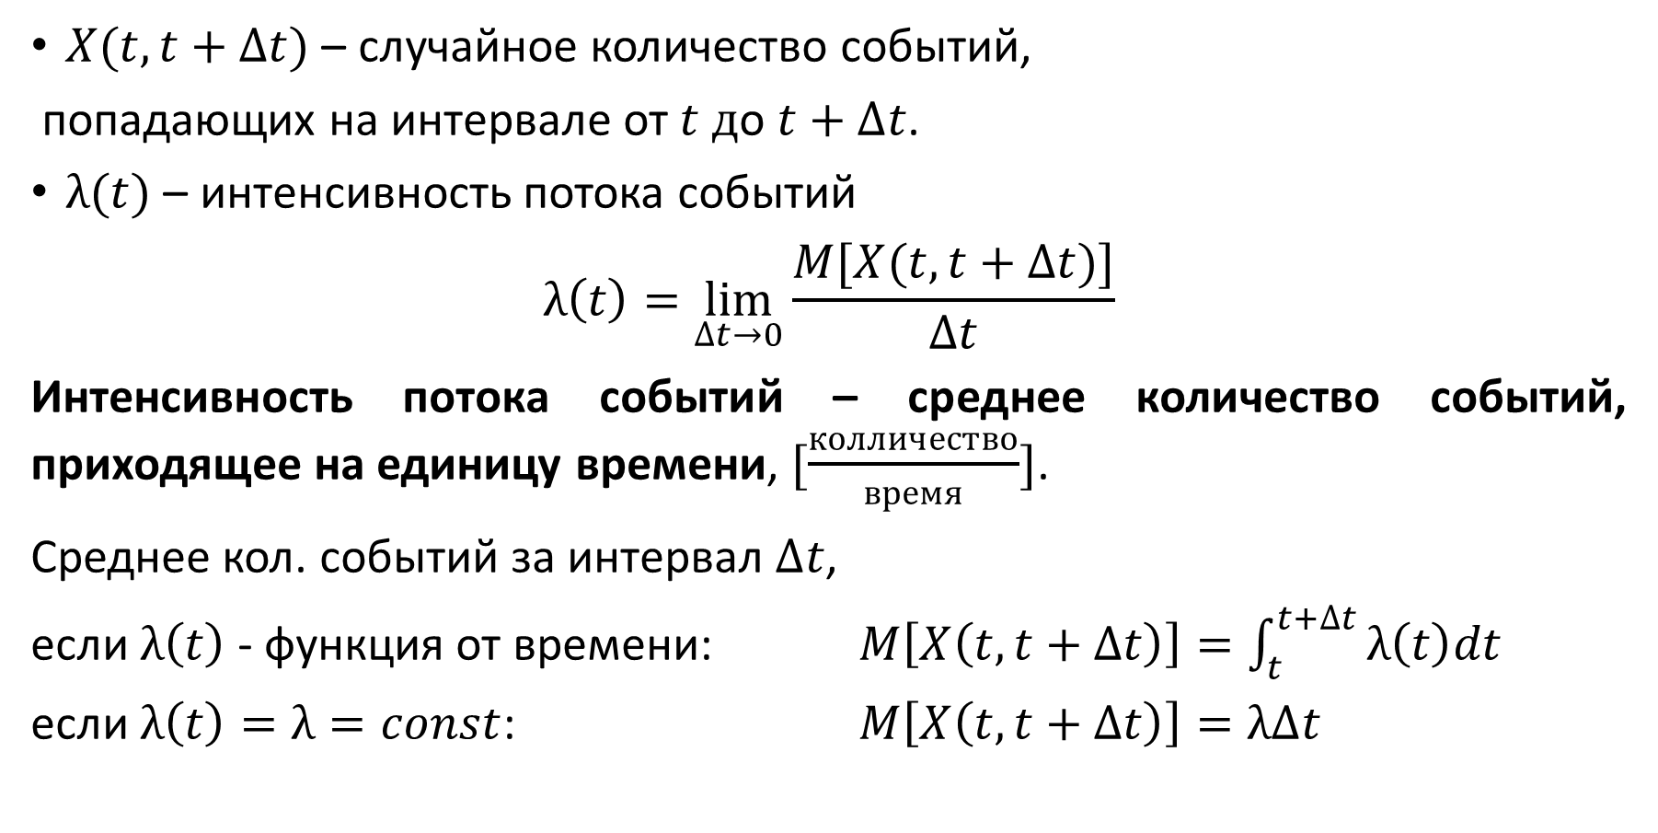


Интенсивность потока
$$X(t,t+∆t)$$
$X(t,t+∆t)$ – случайное количество событий,
попадающих на интервале от $t$ до $t+∆t$.
$λ(t)$ – интенсивность потока событий
$$λ\left(t\right)=\lim_{∆t→0}{\frac{M[X(t,t+∆t)]}{∆t}}$$
Интенсивность потока событий – среднее количество событий, приходящее на единицу времени, $[\frac{колличество}{время}]$.
Среднее кол. событий за интервал $∆t$,
если $λ\left(t\right)$ - функция от времени: $M\left[X\left(t,t+∆t\right)\right]=\int_{t}^{t+∆t}{λ\left(t\right)dt}$
если $λ\left(t\right)=λ=const$: $M\left[X\left(t,t+∆t\right)\right]=λ∆t$
$$t$$
$$t+∆t$$

Slide 4



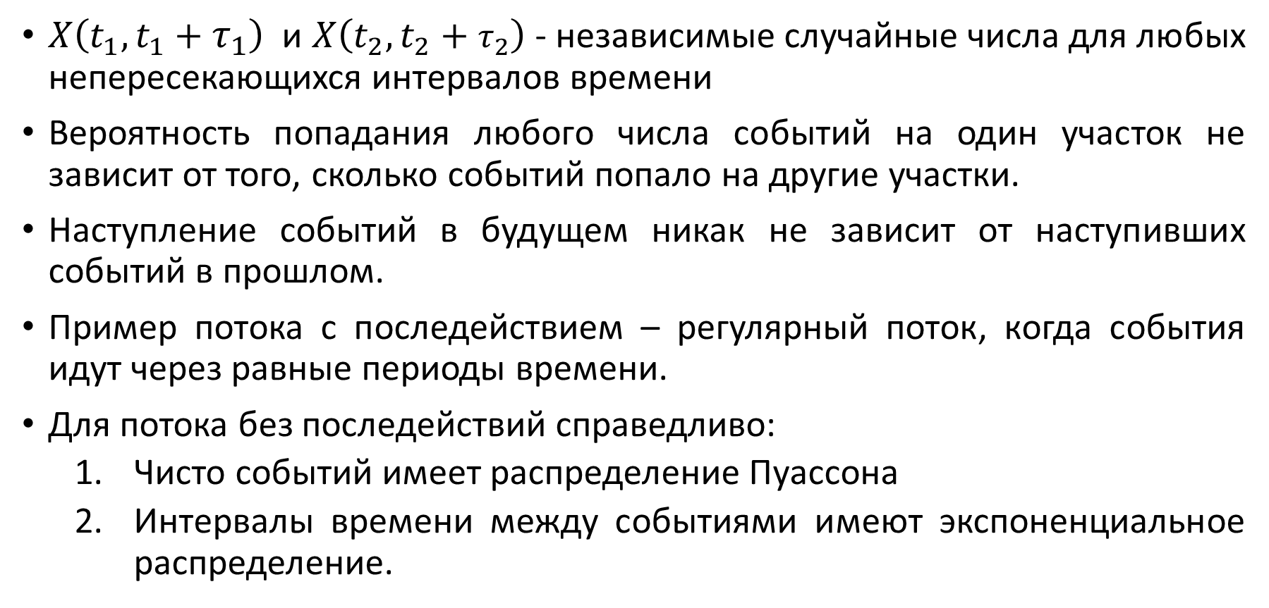



Отсутствие последействия
$$τ_{1}$$
$$τ_{2}$$
$$t_{1}$$
$$t_{1}+τ_{1}$$
$$t_{2}$$
$$t_{2}+τ_{2}$$
$X\left(t_{1},t_{1}+τ_{1}\right)$ и $X\left(t_{2},t_{2}+τ_{2}\right)$ - независимые случайные числа для любых непересекающихся интервалов времени
Вероятность попадания любого числа событий на один участок не зависит от того, сколько событий попало на другие участки.
Наступление событий в будущем никак не зависит от наступивших событий в прошлом.
Пример потока с последействием – регулярный поток, когда события идут через равные периоды времени.
Для потока без последействий справедливо:
Чисто событий имеет распределение Пуассона
Интервалы времени между событиями имеют экспоненциальное распределение.

Slide 5

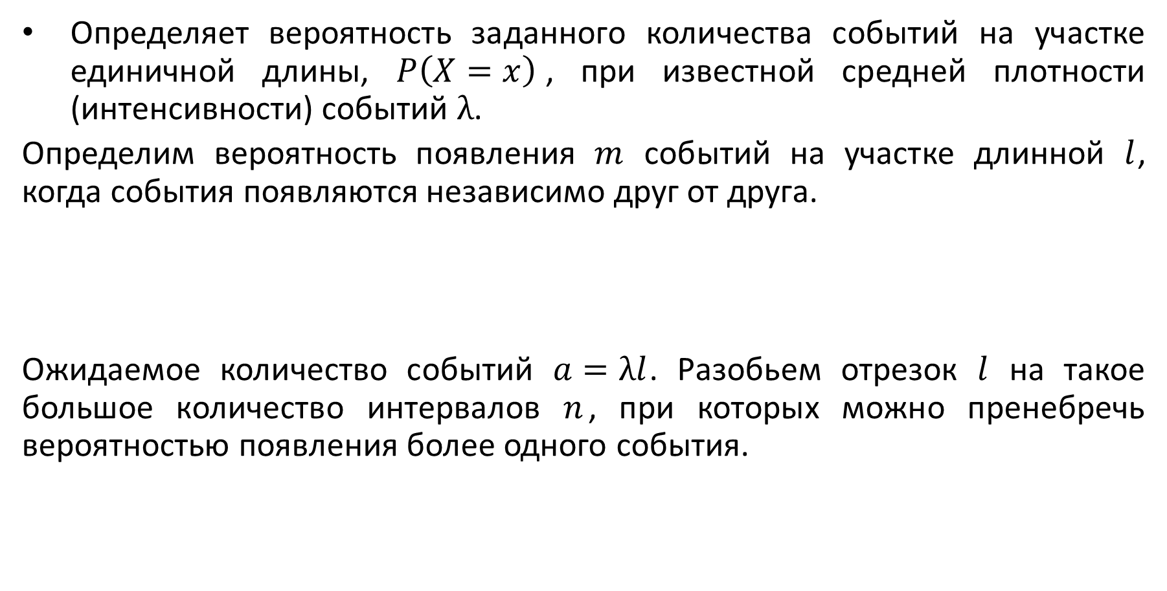

Распределение Пуассона
Определяет вероятность заданного количества событий на участке единичной длины, $P\left(X=x\right)$, при известной средней плотности (интенсивности) событий $λ$.
Определим вероятность появления $m$ событий на участке длинной $l$, когда события появляются независимо друг от друга.
Ожидаемое количество событий $a=λl$. Разобьем отрезок $l$ на такое большое количество интервалов $n$, при которых можно пренебречь вероятностью появления более одного события.
$$l$$
$$l/n$$

Slide 6
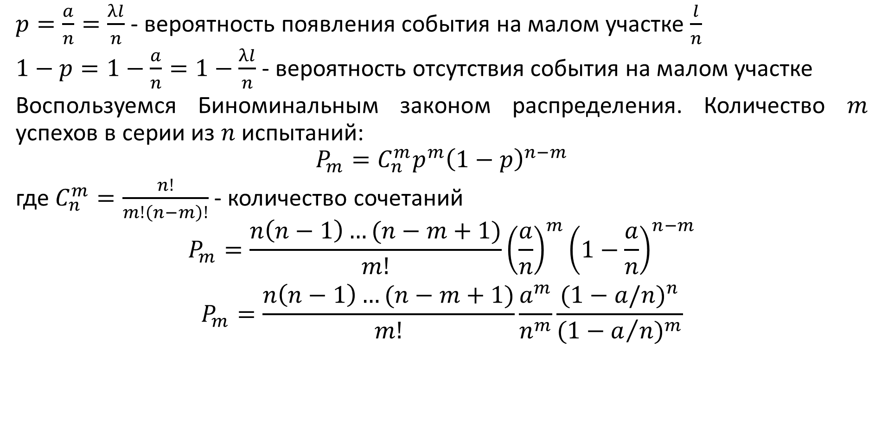
Распределение Пуассона
$p=\frac{a}{n}=\frac{λl}{n}$ - вероятность появления события на малом участке $\frac{l}{n}$
$1−p=1−\frac{a}{n}=1−\frac{λl}{n}$ - вероятность отсутствия события на малом участке
Воспользуемся Биноминальным законом распределения. Количество $m$ успехов в серии из $n$ испытаний:
$$P_{m}=C_{n}^{m}p^{m}{\left(1−p\right)}^{n−m}$$
где $C_{n}^{m}=\frac{n!}{m!\left(n−m\right)!}$ - количество сочетаний
$$P_{m}=\frac{n\left(n−1\right)…(n−m+1)}{m!}{\left(\frac{a}{n}\right)}^{m}{\left(1−\frac{a}{n}\right)}^{n−m}$$
$$P_{m}=\frac{n\left(n−1\right)…(n−m+1)}{m!}\frac{a^{m}}{n^{m}}\frac{{(1−a/n)}^{n}}{{(1−a/n)}^{m}}$$

Slide 7
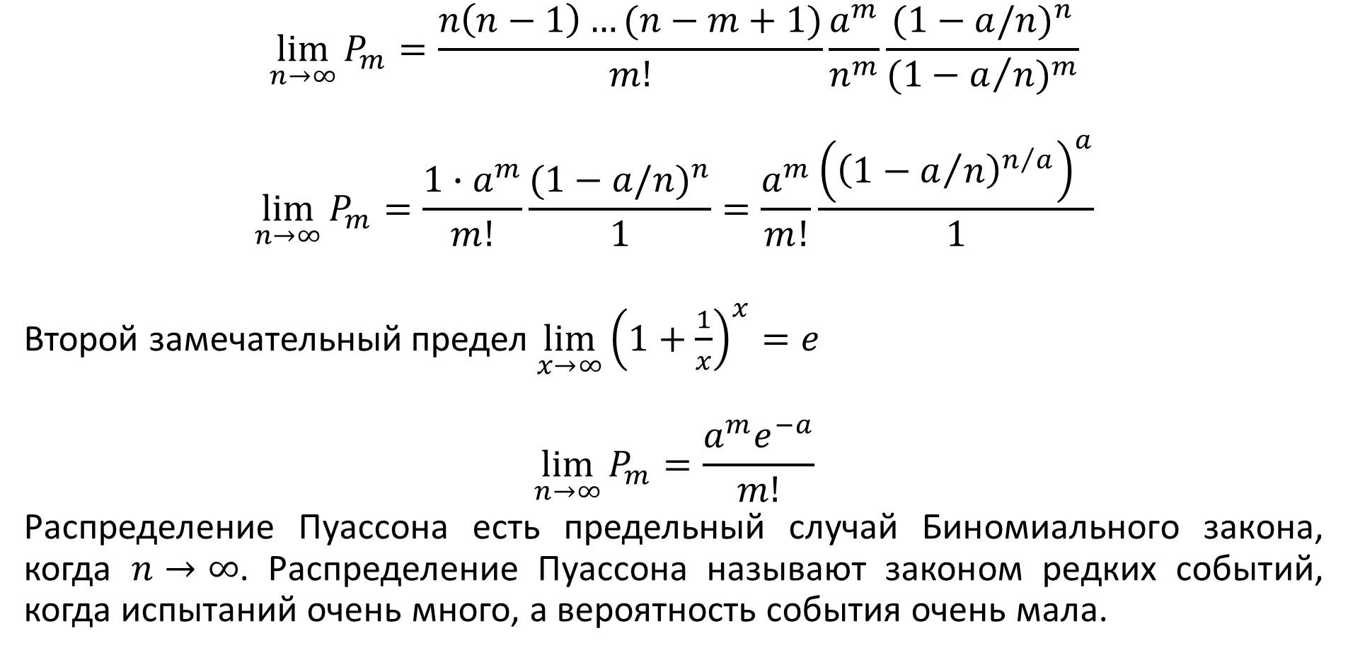
Распределение Пуассона
$$\lim_{n→∞}{P_{m}}=\frac{n\left(n−1\right)…(n−m+1)}{m!}\frac{a^{m}}{n^{m}}\frac{{(1−a/n)}^{n}}{{(1−a/n)}^{m}}$$
$$\lim_{n→∞}{P_{m}}=\frac{1∙a^{m}}{m!}\frac{{(1−a/n)}^{n}}{1}=\frac{a^{m}}{m!}\frac{{\left({\left(1−a/n\right)}^{n/a}\right)}^{a}}{1}$$
Второй замечательный предел $\lim_{x→∞}{{\left(1+\frac{1}{x}\right)}^{x}=e}$
$$\lim_{n→∞}{P_{m}}=\frac{a^{m}e^{−a}}{m!}$$
Распределение Пуассона есть предельный случай Биномиального закона, когда $n→∞$. Распределение Пуассона называют законом редких событий, когда испытаний очень много, а вероятность события очень мала.
1
1

Slide 8
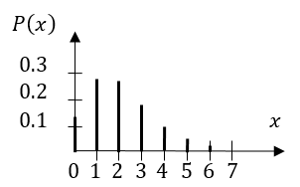
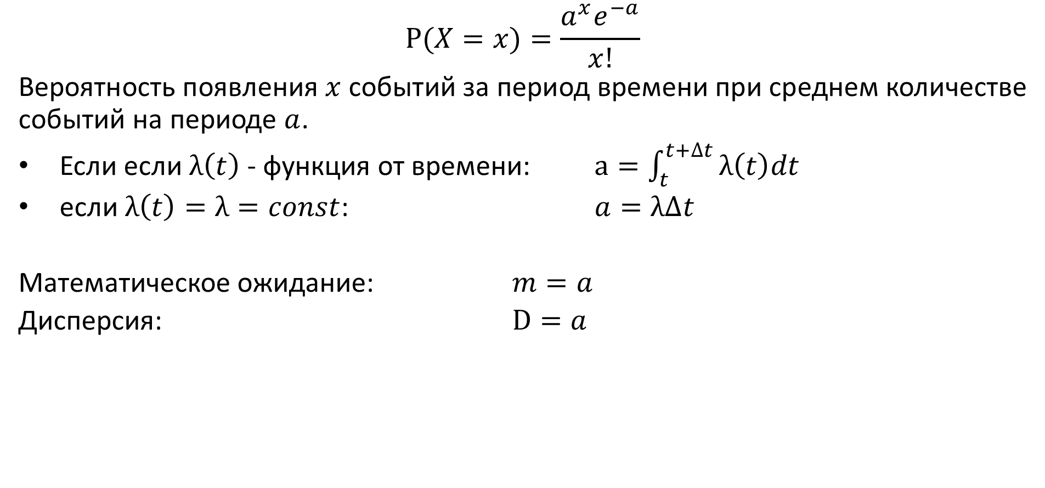
Распределение Пуассона
$$P(X=x)=\frac{a^{x}e^{−a}}{x!}$$
Вероятность появления $x$ событий за период времени при среднем количестве событий на периоде $a$.
Если если $λ\left(t\right)$ - функция от времени: $a=\int_{t}^{t+∆t}{λ\left(t\right)dt}$
если $λ\left(t\right)=λ=const$: $a=λ∆t$
Математическое ожидание: $m=a$
Дисперсия: $D=a$

Slide 9
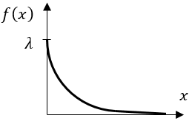
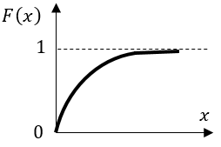
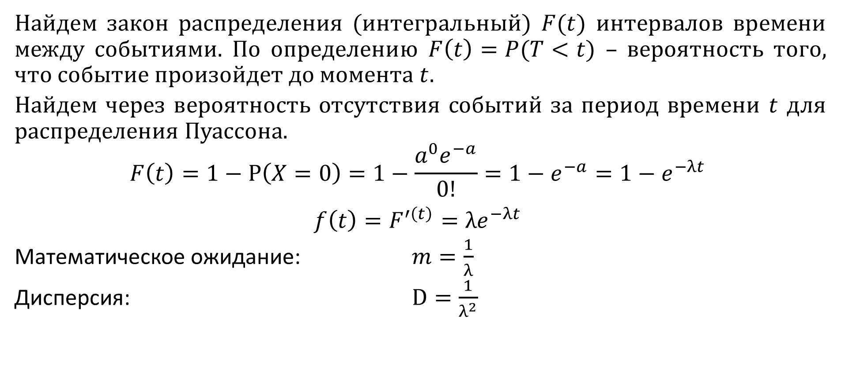
Экспоненциальный закон распределения
Найдем закон распределения (интегральный) $F(t)$ интервалов времени между событиями. По определению $F\left(t\right)=P(T<t)$ – вероятность того, что событие произойдет до момента $t$.
Найдем через вероятность отсутствия событий за период времени $t$ для распределения Пуассона.
$$F\left(t\right)=1−P\left(X=0\right)=1−\frac{a^{0}e^{−a}}{0!}=1−e^{−a}=1−e^{−λt }$$
$$f\left(t\right)=F^{′\left(t\right)}={λe}^{−λt }$$
Математическое ожидание: $m=\frac{1}{λ}$
Дисперсия: $D=\frac{1}{λ^{2}}$

Slide 10
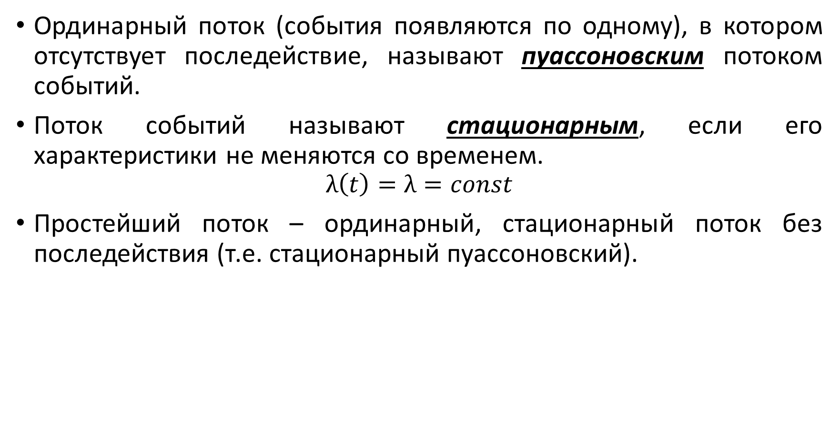
Потоки событий
Ординарный поток (события появляются по одному), в котором отсутствует последействие, называют пуассоновским потоком событий.
Поток событий называют стационарным, если его характеристики не меняются со временем.
$$λ\left(t\right)=λ=const$$
Простейший поток – ординарный, стационарный поток без последействия (т.е. стационарный пуассоновский).

Slide 11



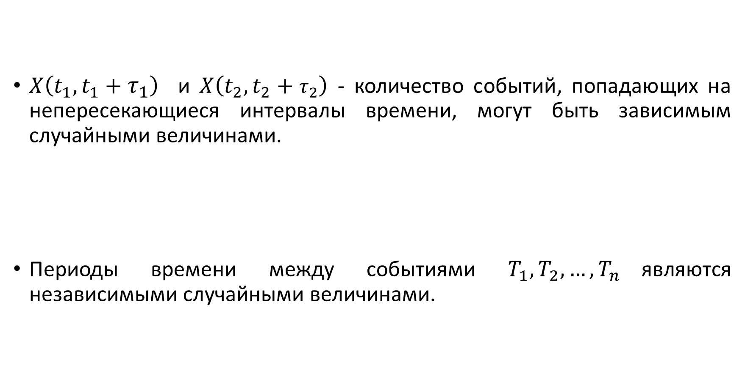



Потоки с ограниченным последействием
$$τ_{1}$$
$$τ_{2}$$
$X\left(t_{1},t_{1}+τ_{1}\right)$ и $X\left(t_{2},t_{2}+τ_{2}\right)$ - количество событий, попадающих на непересекающиеся интервалы времени, могут быть зависимым случайными величинами.
Периоды времени между событиями $T_{1},T_{2},…,T_{n}$являются независимыми случайными величинами.
$$t_{1}$$
$$t_{1}+τ_{1}$$
$$t_{2}$$
$$t_{2}+τ_{2}$$

Slide 12
Поток Пальма
Стационарный поток с ограниченным последействием.
Любой поток, у которого время между событиями является независимыми случайными величинами, но при этом характеристики которого не меняются со временем.
Простейший поток (стационарный пуассоновский) также является потоком Пальма, так как он стационарен и интервалы времени между событиями являются независимыми случайными величинами с экспоненциальным распределением.
Поток Пальма, отличный от пуассоновского – поток, у которого время между событиями заданы любым другим законом распределения, кроме экспоненциального, параметры которого не меняются.

Slide 13

Свойства потоков Пальма
Вероятность попасть на интервал заданной ширины $T^{∗}$.
Вероятность того, что случайная точка поделила случайный интервал $T^{∗}$ на две части, шириной Q и R.
Вероятность того, что при известном времени спустя предыдущее событие Q время до следующего события будет R.

Slide 14
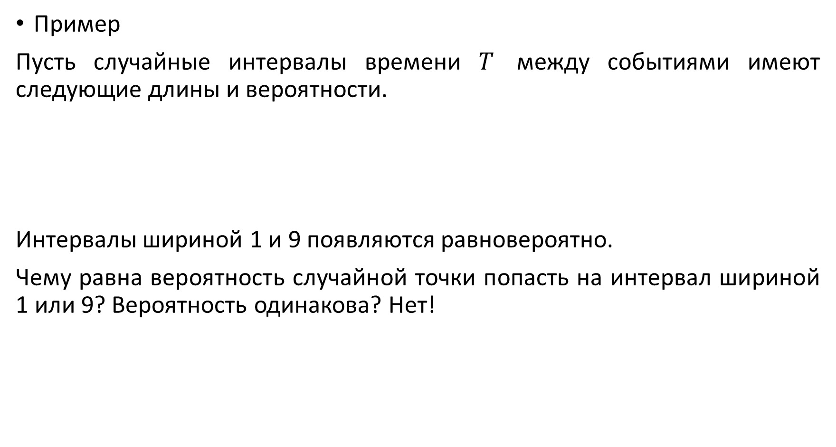
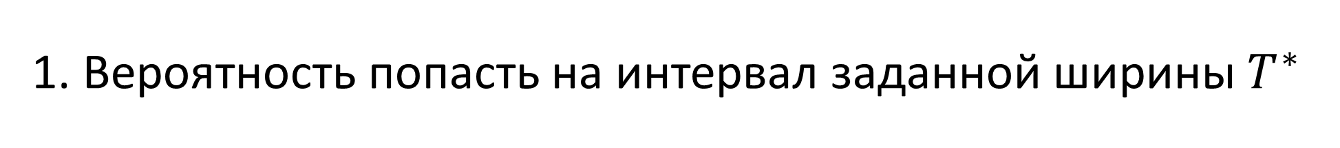
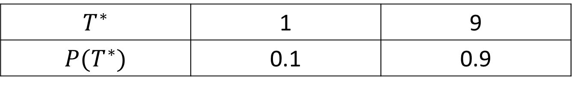
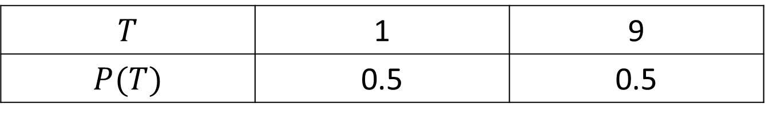
1. Вероятность попасть на интервал заданной ширины $T^{∗}$
Пример
Пусть случайные интервалы времени $T$ между событиями имеют следующие длины и вероятности.
Интервалы шириной 1 и 9 появляются равновероятно.
Чему равна вероятность случайной точки попасть на интервал шириной 1 или 9? Вероятность одинакова? Нет!
$$T$$ | 1 | 9
$$P(T)$$ | 0.5 | 0.5
$$T^{∗}$$ | 1 | 9
$$P(T^{∗})$$ | 0.1 | 0.9

Slide 15
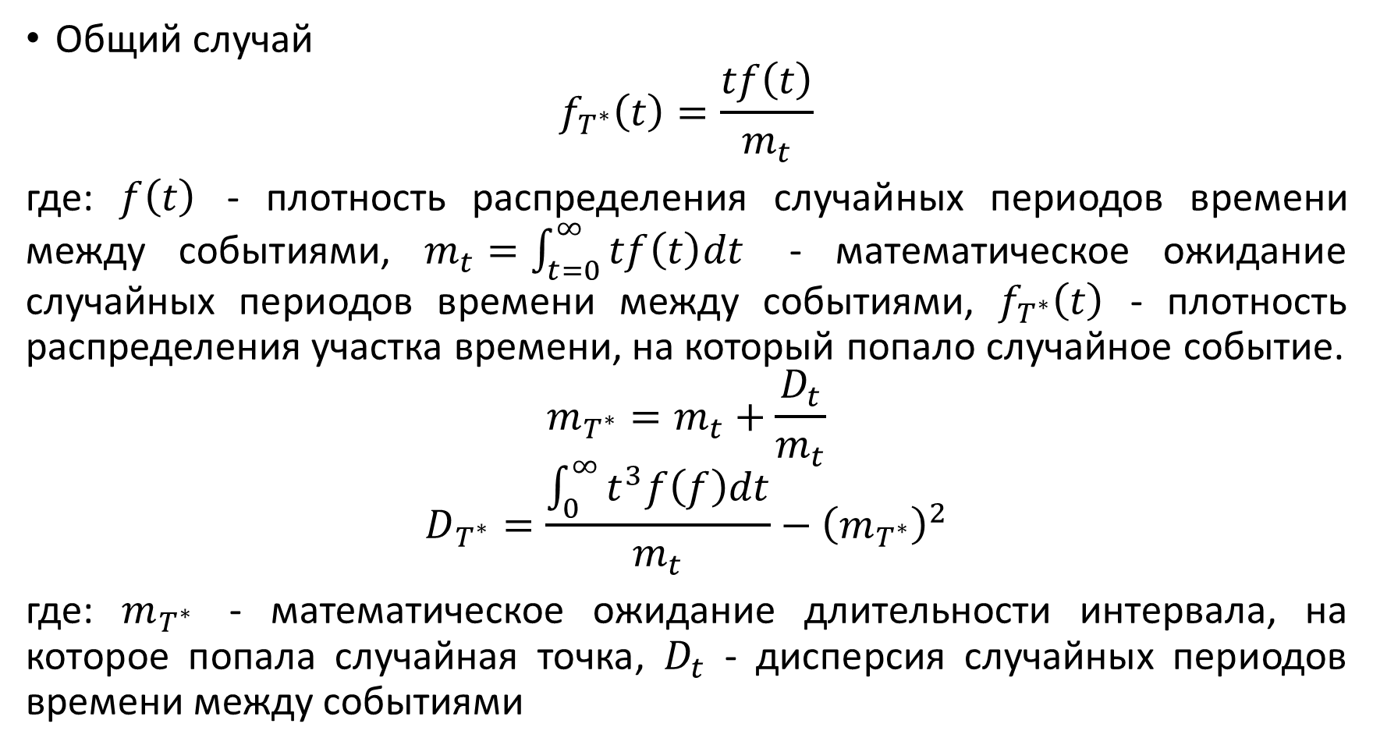
1. Вероятность попасть на интервал заданной ширины $T^{∗}$
Общий случай
$$f_{T^{∗}}\left(t\right)=\frac{tf\left(t\right)}{m_{t}}$$
где: $f\left(t\right)$ - плотность распределения случайных периодов времени между событиями, $m_{t}=\int_{t=0}^{∞}{tf\left(t\right)dt}$ - математическое ожидание случайных периодов времени между событиями, $f_{T^{∗}}\left(t\right)$ - плотность распределения участка времени, на который попало случайное событие.
$$m_{T^{∗}}=m_{t}+\frac{D_{t}}{m_{t}}$$
$$D_{T^{∗}}=\frac{\int_{0}^{∞}{t^{3}f\left(f\right)dt}}{m_{t}}−{\left(m_{T^{∗}}\right)}^{2}$$
где: $m_{T^{∗}}$ - математическое ожидание длительности интервала, на которое попала случайная точка, $D_{t}$ - дисперсия случайных периодов времени между событиями

Slide 16
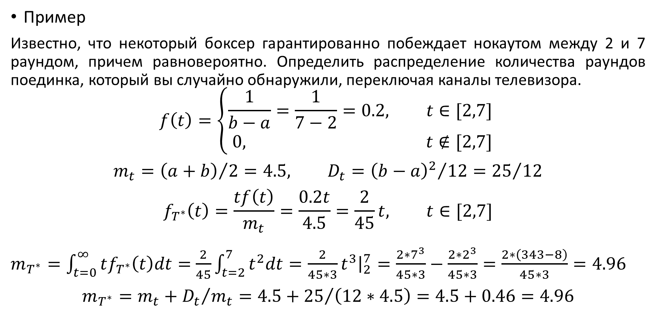
1. Вероятность попасть на интервал заданной ширины $T^{∗}$
Пример
Известно, что некоторый боксер гарантированно побеждает нокаутом между 2 и 7 раундом, причем равновероятно. Определить распределение количества раундов поединка, который вы случайно обнаружили, переключая каналы телевизора.
$$f\left(t\right)=\left\{\begin{aligned}\frac{1}{b−a}=\frac{1}{7−2}=0.2, t∈[2,7] \\ 0, t∉[2,7]\end{aligned}\right.$$
$$m_{t}={\left(a+b\right)}/2=4.5, D_{t}={{\left(b−a\right)}^{2}}/{12}={25}/{12}$$
$$f_{T^{∗}}\left(t\right)=\frac{tf\left(t\right)}{m_{t}}=\frac{0.2t}{4.5}=\frac{2}{45}t, t∈[2,7]$$
$m_{T^{∗}}=\int_{t=0}^{∞}{tf_{T^{∗}}\left(t\right)dt}=$ $\frac{2}{45}\int_{t=2}^{7}{t^{2}dt}=\frac{2}{45∗3}t^{3}{\left.​\right|}_{2}^{7}=\frac{2∗7^{3}}{45∗3}−\frac{2∗2^{3}}{45∗3}=\frac{2∗\left(343−8\right)}{45∗3}=4.96$
$$m_{T^{∗}}=m_{t}+{D_{t}}/{m_{t}}=4.5+{25}/{\left(12∗4.5\right)}=4.5+0.46=4.96$$

Slide 17
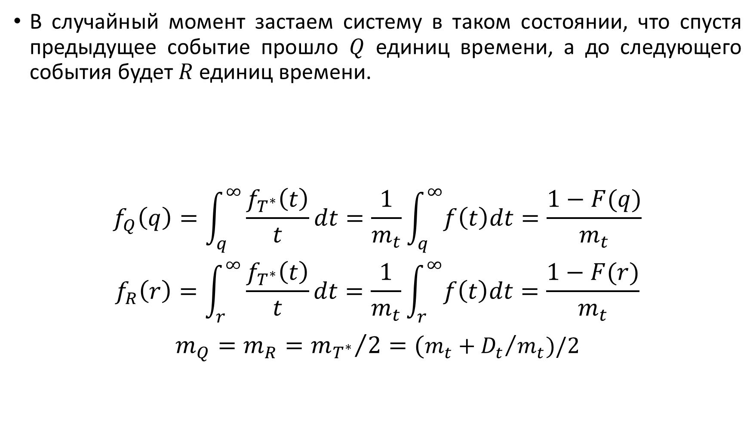
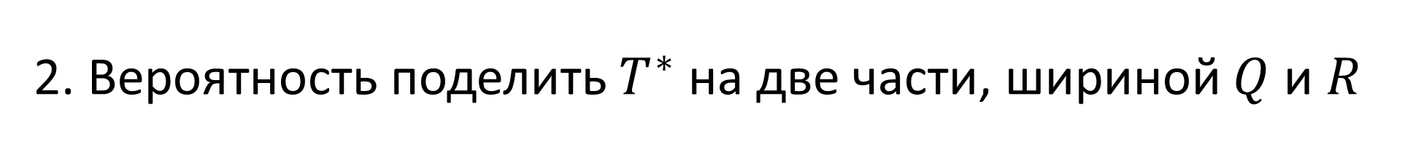



2. Вероятность поделить $T^{∗}$ на две части, шириной $Q$ и $R$
В случайный момент застаем систему в таком состоянии, что спустя предыдущее событие прошло $Q$ единиц времени, а до следующего события будет $R$ единиц времени.
$$f_{Q}\left(q\right)=\int_{q}^{∞}{\frac{f_{T^{∗}}\left(t\right)}{t}}dt=\frac{1}{m_{t}}\int_{q}^{∞}{f\left(t\right)dt}=\frac{1−F(q)}{m_{t}}$$
$$f_{R}\left(r\right)=\int_{r}^{∞}{\frac{f_{T^{∗}}\left(t\right)}{t}}dt=\frac{1}{m_{t}}\int_{r}^{∞}{f\left(t\right)dt}=\frac{1−F(r)}{m_{t}}$$
$$m_{Q}=m_{R}={m_{T^{∗}}}/2=(m_{t}+{D_{t}}/{m_{t}})/2$$
$$T^{∗}$$
$$Q$$
$$R$$

Slide 18

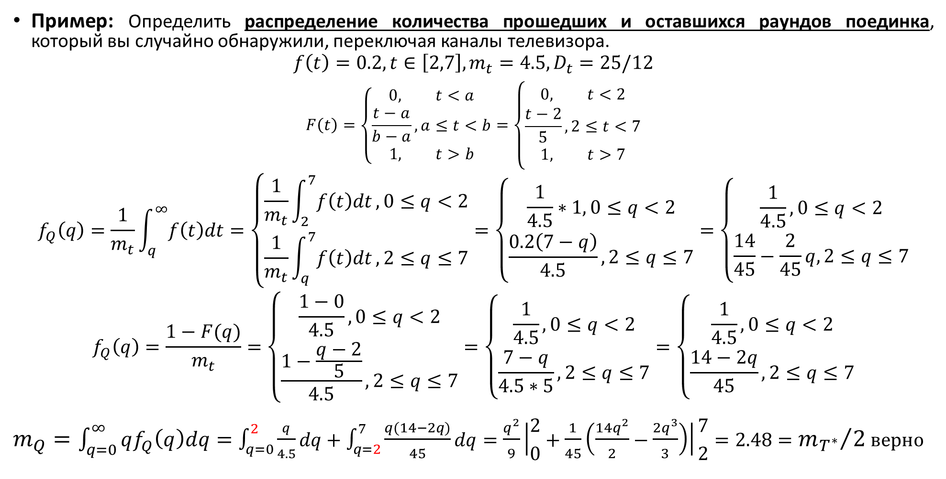








2. Вероятность поделить $T^{∗}$ на две части, шириной $Q$ и $R$
Пример: Определить распределение количества прошедших и оставшихся раундов поединка, который вы случайно обнаружили, переключая каналы телевизора.
$$f\left(t\right)=0.2,t∈\left[2,7\right], m_{t}=4.5, D_{t}=25/12$$
$$F\left(t\right)=\left\{\begin{aligned}0, t<a \\ \frac{t−a}{b−a}, a≤t<b \\ 1, t>b\end{aligned}\right.=\left\{\begin{aligned}0, t<2 \\ \frac{t−2}{5}, 2≤t<7 \\ 1, t>7\end{aligned}\right.$$
$$f_{Q}\left(q\right)=\frac{1}{m_{t}}\int_{q}^{∞}{f\left(t\right)dt}=\left\{\begin{aligned}\frac{1}{m_{t}}\int_{2}^{7}{f\left(t\right)dt}, 0≤q<2 \\ \frac{1}{m_{t}}\int_{q}^{7}{f\left(t\right)dt}, 2≤q≤7\end{aligned}\right.=\left\{\begin{aligned}\frac{1}{4.5}∗1, 0≤q<2 \\ \frac{0.2\left(7−q\right)}{4.5}, 2≤q≤7\end{aligned}\right.=\left\{\begin{aligned}\frac{1}{4.5}, 0≤q<2 \\ \frac{14}{45}−\frac{2}{45}q, 2≤q≤7\end{aligned}\right.$$
$$f_{Q}\left(q\right)=\frac{1−F(q)}{m_{t}}=\left\{\begin{aligned}\frac{1−0}{4.5}, 0≤q<2 \\ \frac{1−\frac{q−2}{5}}{4.5}, 2≤q≤7\end{aligned}\right.=\left\{\begin{aligned}\frac{1}{4.5}, 0≤q<2 \\ \frac{7−q}{4.5∗5}, 2≤q≤7\end{aligned}\right.=\left\{\begin{aligned}\frac{1}{4.5}, 0≤q<2 \\ \frac{14−2q}{45}, 2≤q≤7\end{aligned}\right.$$
$m_{Q}=\int_{q=0}^{∞}{qf_{Q}\left(q\right)dq}=\int_{q=0}^{2}{\frac{q}{4.5}dq}+\int_{q=2}^{7}{\frac{q(14−2q)}{45}dq}=\frac{q^{2}}{9}\left|\begin{matrix}2 \\ 0\end{matrix}+\frac{1}{45}\left(\frac{14q^{2}}{2}−\frac{2q^{3}}{3}\right)\right|\begin{matrix}7 \\ 2\end{matrix}=2.48={m_{T^{∗}}}/2$ верно
$$F(x)$$
$$f(x)$$
$$1$$
$$t$$
$$t$$
$$a$$
$$b$$
$$a$$
$$b$$

Slide 19
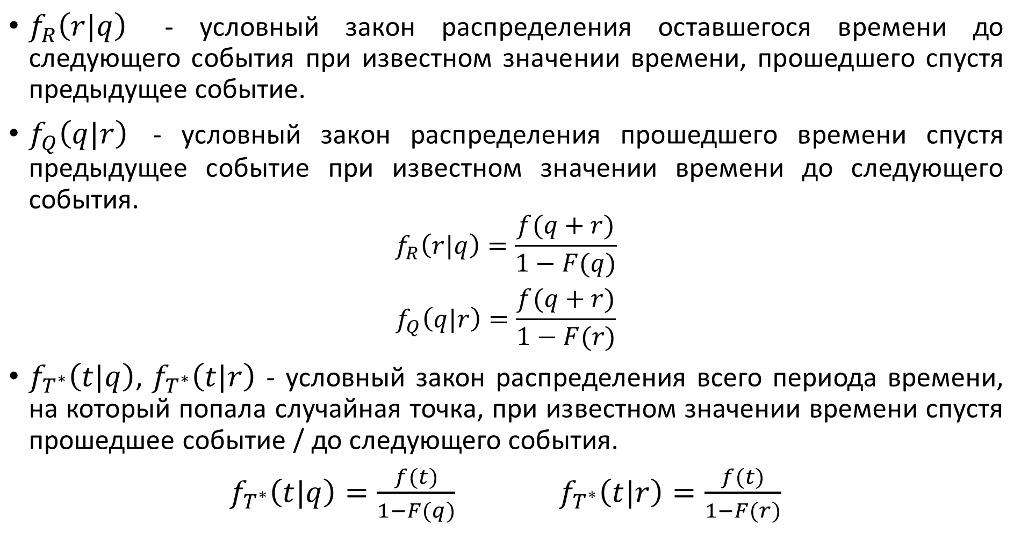
3. $f_{R}\left(r|q\right), f_{Q}\left(q|r\right),f_{T^{∗}}\left(t|q\right)$
$f_{R}\left(r|q\right)$ - условный закон распределения оставшегося времени до следующего события при известном значении времени, прошедшего спустя предыдущее событие.
$f_{Q}\left(q|r\right)$ - условный закон распределения прошедшего времени спустя предыдущее событие при известном значении времени до следующего события.
$$f_{R}\left(r|q\right)=\frac{f(q+r)}{1−F(q)}$$
$$f_{Q}\left(q|r\right)=\frac{f(q+r)}{1−F(r)}$$
$f_{T^{∗}}\left(t|q\right)$, $f_{T^{∗}}\left(t|r\right)$ - условный закон распределения всего периода времени, на который попала случайная точка, при известном значении времени спустя прошедшее событие / до следующего события.
$f_{T^{∗}}\left(t|q\right)=\frac{f(t)}{1−F(q)}$ $f_{T^{∗}}\left(t|r\right)=\frac{f(t)}{1−F(r)}$

Slide 20
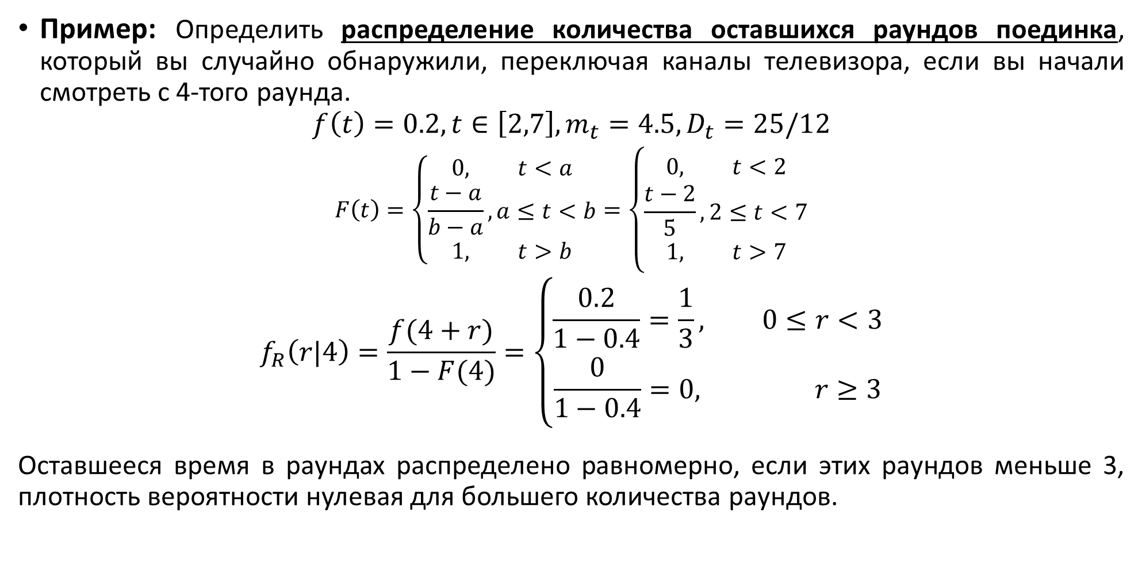
3. $f_{R}\left(r|q\right), f_{Q}\left(q|r\right),f_{T^{∗}}\left(t|q\right)$
Пример: Определить распределение количества оставшихся раундов поединка, который вы случайно обнаружили, переключая каналы телевизора, если вы начали смотреть с 4-того раунда.
$$f\left(t\right)=0.2,t∈\left[2,7\right], m_{t}=4.5, D_{t}=25/12$$
$$F\left(t\right)=\left\{\begin{aligned}0, t<a \\ \frac{t−a}{b−a}, a≤t<b \\ 1, t>b\end{aligned}\right.=\left\{\begin{aligned}0, t<2 \\ \frac{t−2}{5}, 2≤t<7 \\ 1, t>7\end{aligned}\right.$$
$$f_{R}\left(r|4\right)=\frac{f(4+r)}{1−F(4)}=\left\{\begin{aligned}\frac{0.2}{1−0.4}=\frac{1}{3}, 0≤r<3 \\ \frac{0}{1−0.4}=0, r≥3\end{aligned}\right.$$
Оставшееся время в раундах распределено равномерно, если этих раундов меньше 3, плотность вероятности нулевая для большего количества раундов.

Slide 21
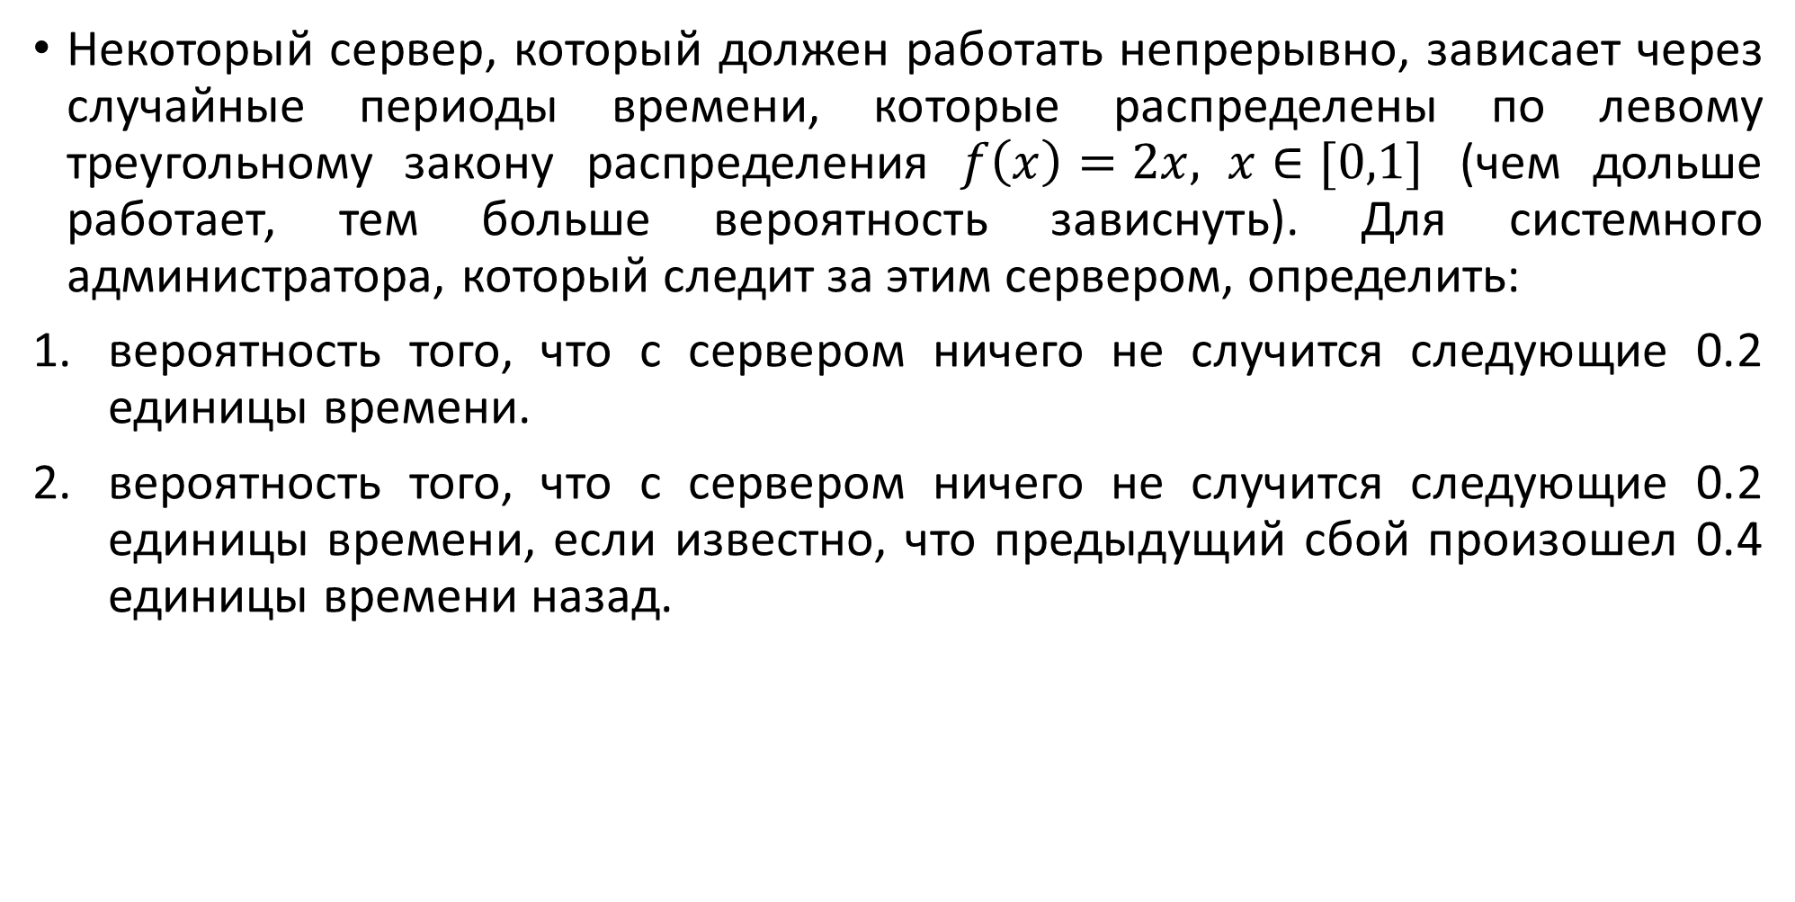
Задание
Некоторый сервер, который должен работать непрерывно, зависает через случайные периоды времени, которые распределены по левому треугольному закону распределения $f\left(x\right)=2x, x∈[0,1]$ (чем дольше работает, тем больше вероятность зависнуть). Для системного администратора, который следит за этим сервером, определить:
вероятность того, что с сервером ничего не случится следующие 0.2 единицы времени.
вероятность того, что с сервером ничего не случится следующие 0.2 единицы времени, если известно, что предыдущий сбой произошел 0.4 единицы времени назад.

Slide 22
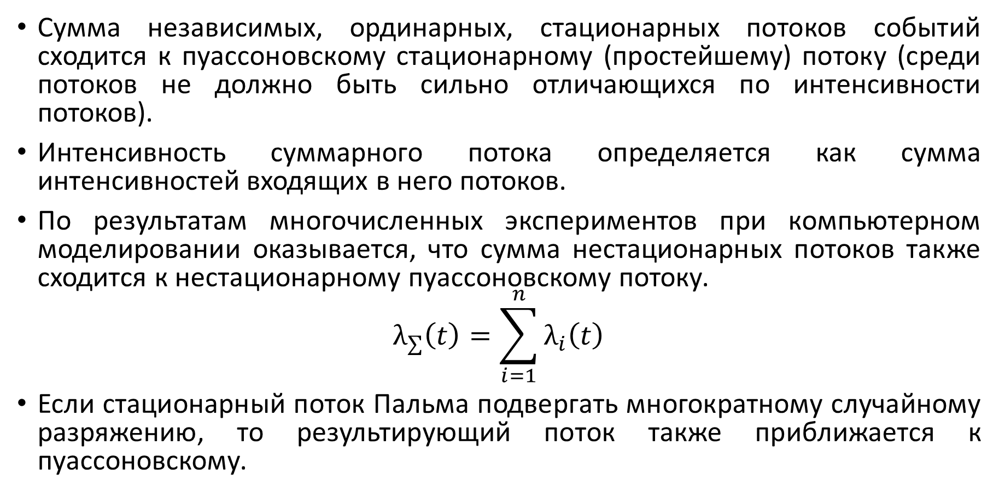
Предельные теоремы теории потоков
Сумма независимых, ординарных, стационарных потоков событий сходится к пуассоновскому стационарному (простейшему) потоку (среди потоков не должно быть сильно отличающихся по интенсивности потоков).
Интенсивность суммарного потока определяется как сумма интенсивностей входящих в него потоков.
По результатам многочисленных экспериментов при компьютерном моделировании оказывается, что сумма нестационарных потоков также сходится к нестационарному пуассоновскому потоку.
$$λ_{∑}\left(t\right)=\sum_{i=1}^{n}{λ_{i}\left(t\right)}$$
Если стационарный поток Пальма подвергать многократному случайному разряжению, то результирующий поток также приближается к пуассоновскому.

